Slide 1
С Е М Ь Я …

Slide 2
С Е М Ь Я …
Единый классный час
Цель:
сформировать понятие о семье и ценности семейных отношений

Slide 3
С Е М Ь Я …
Задачи:
раскрыть роль семьи в жизни каждого человека;
расширить представление о семейных обязанностях,
традициях, ценностях;
поспособствовать развитию интереса, внимания,
мышления, воображения, речи, творческих способностей;
сформировать чувство долга и ответственности перед
своей семьей;
-воспитать уважение к членам семьи,
людям старшего поколения

Slide 4
С Е М Ь Я …
В недрах с е м ь и закладываются ценности и нормы поведения.

Slide 5
С Е М Ь Я . . .
В Толковом словаре С.И. Ожегова и Н.Ю. Шведовой дано следующее определение семьи: «Семья – это группа живущих вместе близких родственников»

Slide 6
В о п р о с ы
Перечислите людей, которых вы называете своими родственниками.
Как вы думаете, когда появилось слово «семья»?
Почему именно семь?

Slide 7
С Е М Ь Я . . .
Итак, в с е семьи разные.
ЧЕМ ЖЕ ОНИ ОТЛИЧАЮТСЯ?

Slide 8
С е м ь я . . .
Привычки
Обычаи
Традиции
Уклад жизни…

Slide 9
Народная мудрость
Вся семья вместе, так и душа на месте.
В родной семье и каша гуще
Семья сильна, когда над ней крыша одна
Когда нет семьи, так и дома нет
Семья в куче - не страшна и туча
В гостях хорошо, а дома лучше.
В дружной семье и в холод тепло.

Slide 10
Конфуций:
«Государство – это большая с е м ь я,
а с е м ь я – это маленькое государство».

Slide 11
Н а ш и к о р н и
Меня назвали в честь…

Slide 12
По с т о п а м р о д и т е л е й
Я планирую стать…, как и мой (моя). . .

Slide 13
С е м е й н ы е п р а з д н и к и
К а к мы готовимся к семейным праздникам?

Slide 14
В к у с н ы е т р а д и ц и и
К а к и е блюда являются традиционными в вашей семье?

Slide 15
С е м е й н ы е р е л и к в и и
Какие вещи в вашей семье передаются из поколения в поколение?

Slide 16
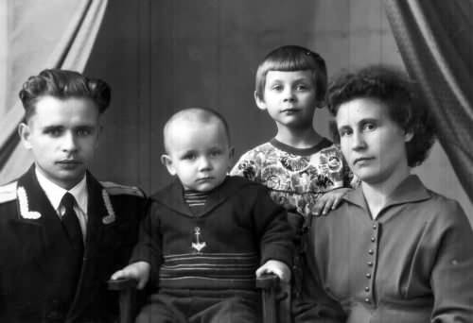
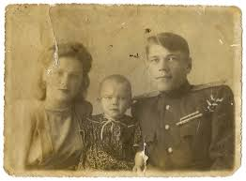
Ф о т о г р а ф и и…
Это традиция?

Slide 17
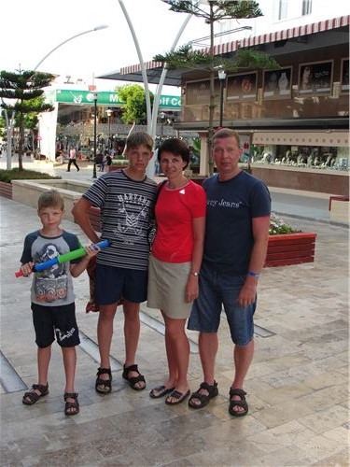

Slide 18
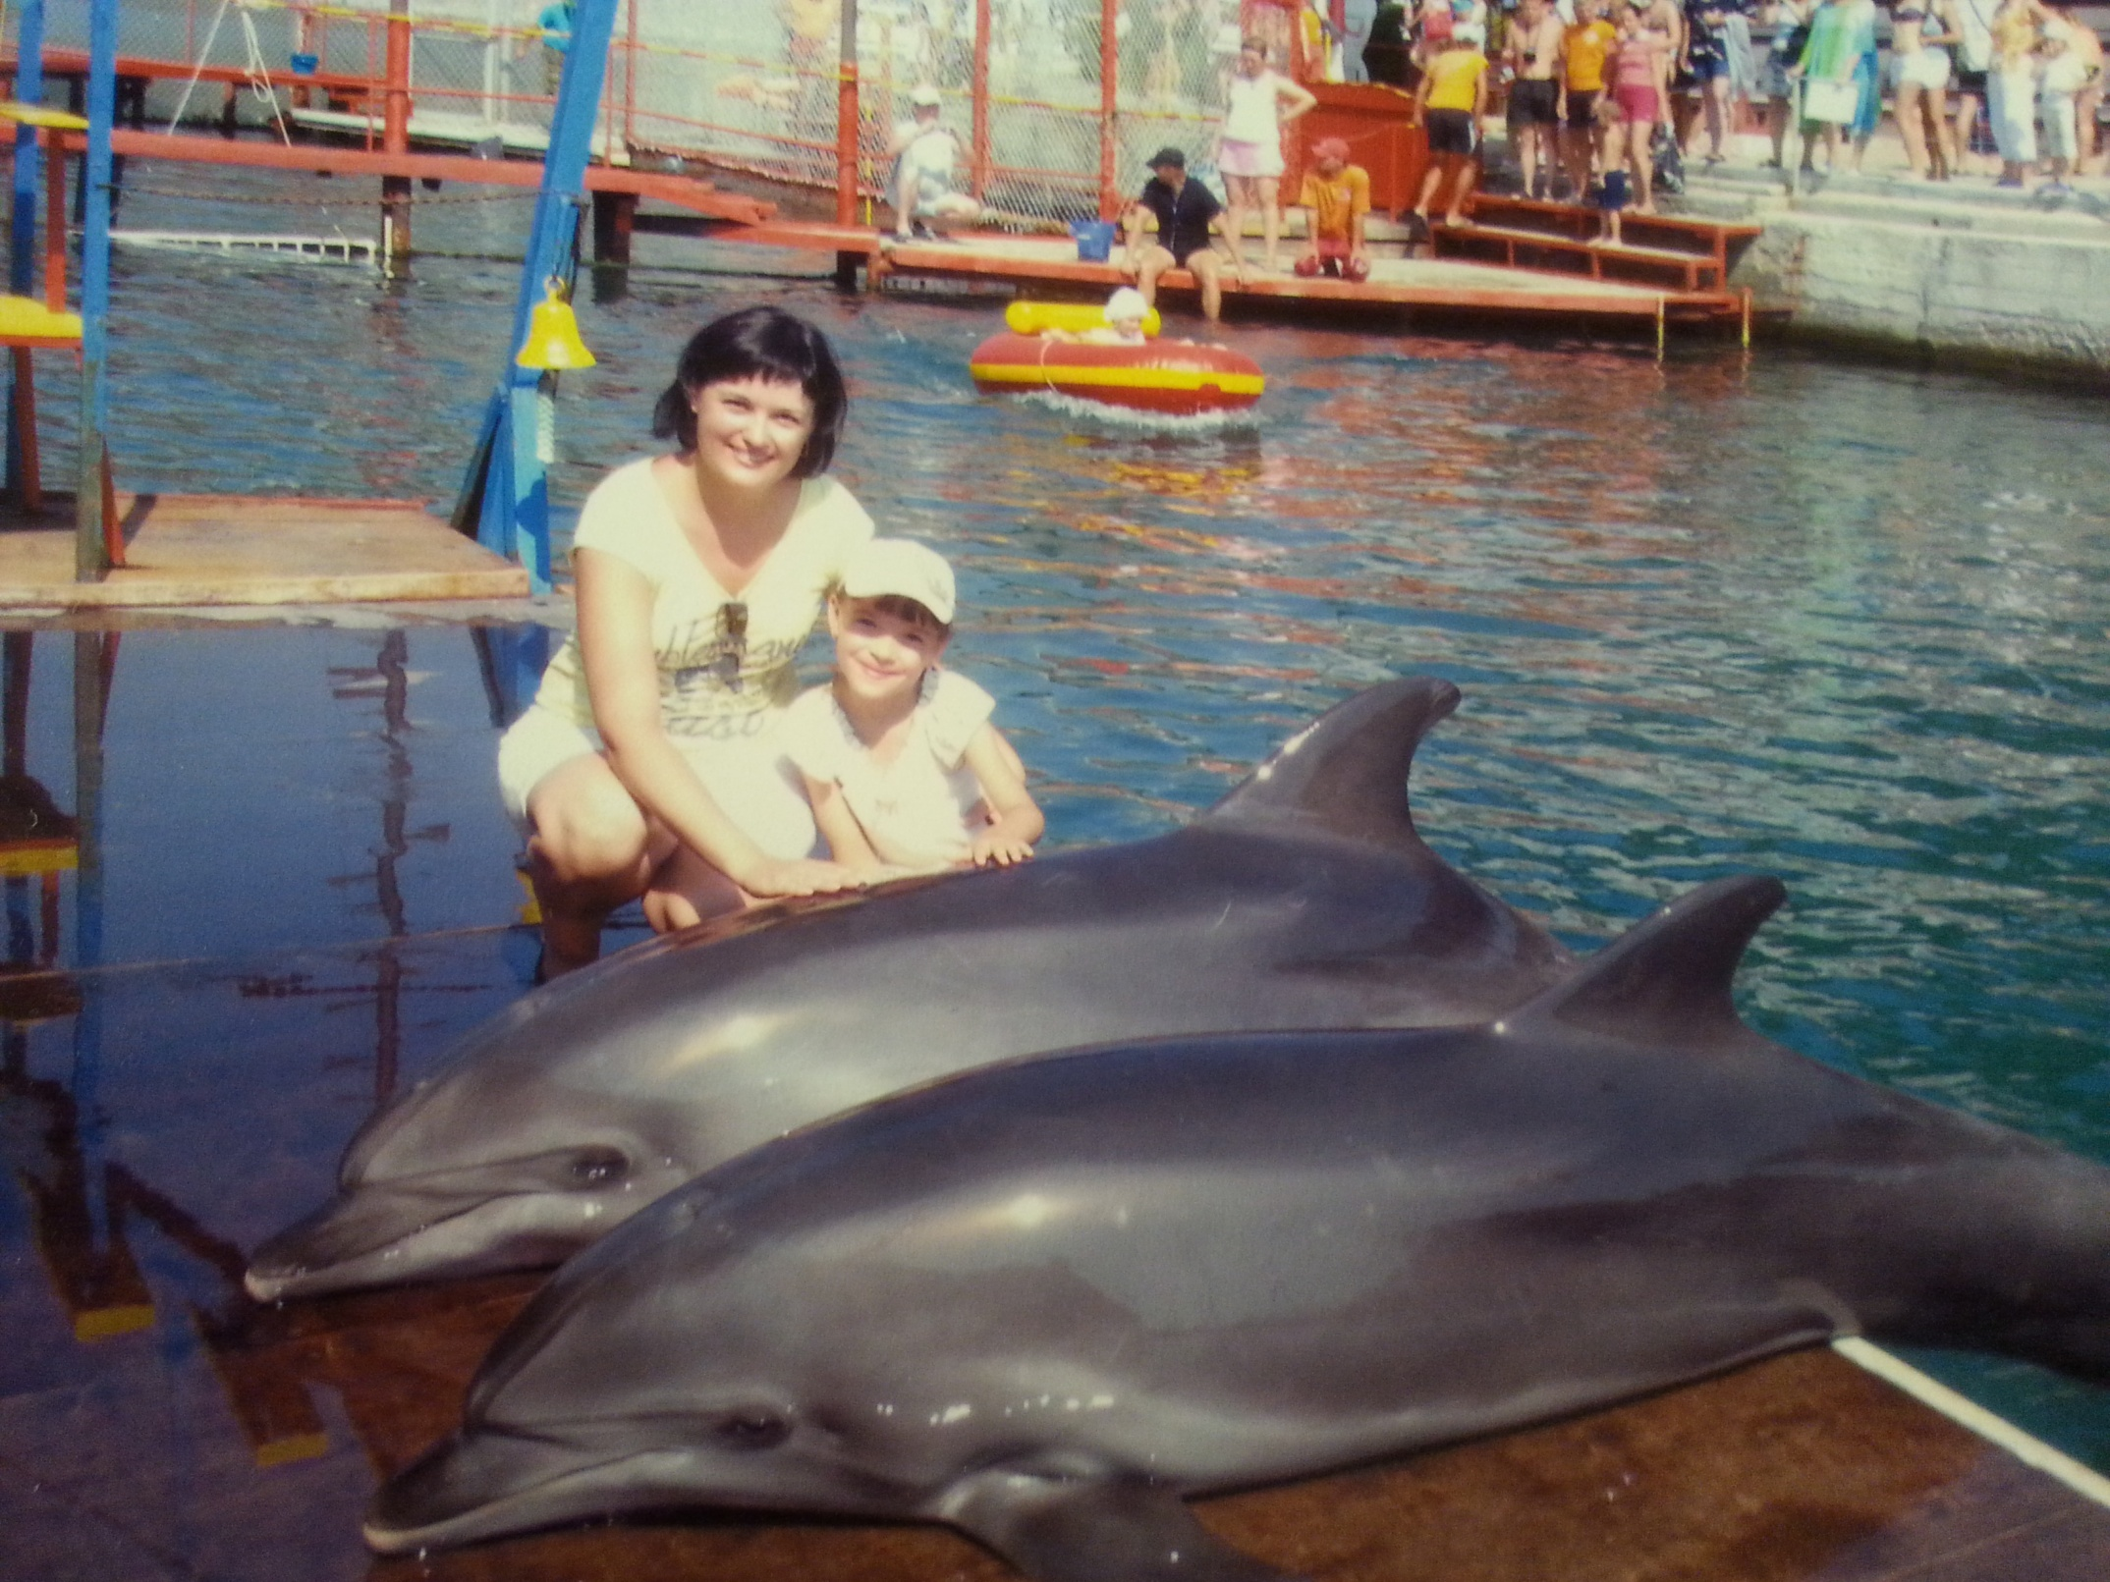

Slide 19
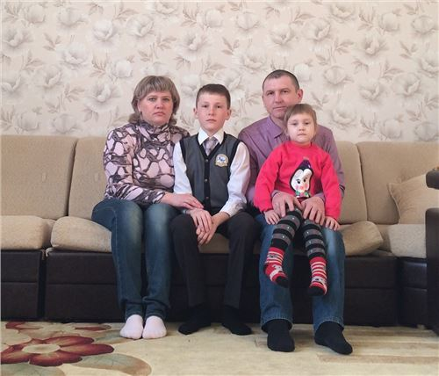

Slide 20
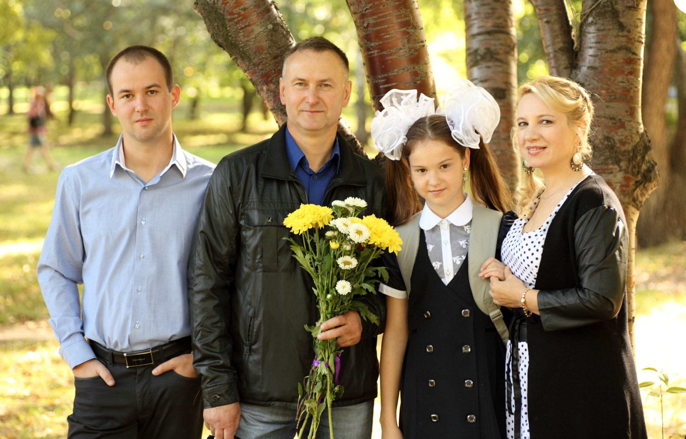

Slide 21
М е ж д у н а р о д н ы й
д е н ь с е м ь и –
1 5 м а я

Slide 22
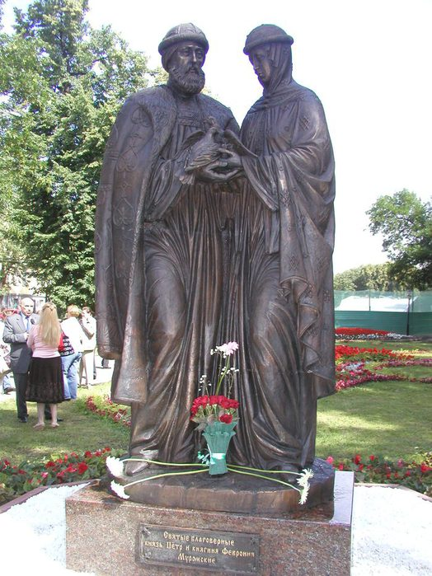
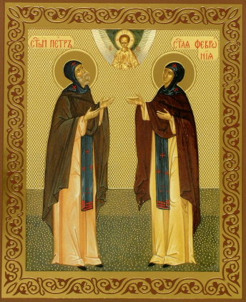
8 и ю л я – Д е н ь с е м ь и в России

Slide 23
П о д в е д е н и е и т о г о в
Сегодня я
в п е р в ы е задумался о . . .

Slide 24
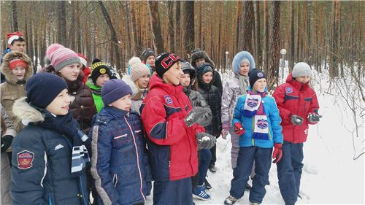
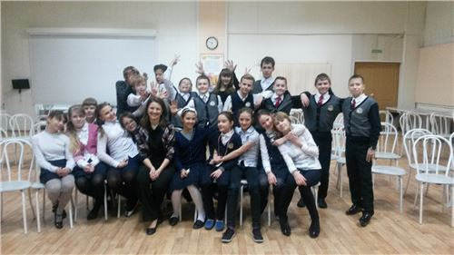
С п а с и б о , д е т и !

